Slide 1
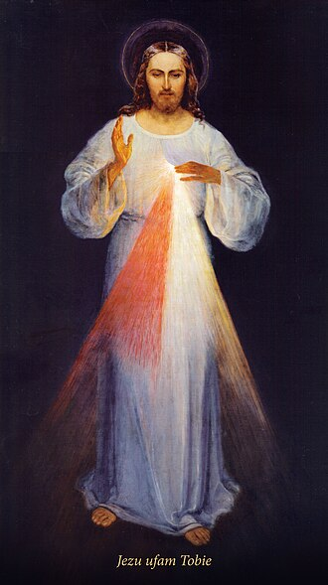
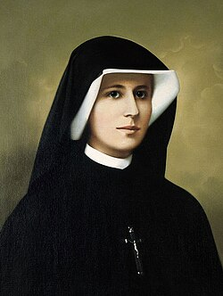
Sainte soeur Faustine Kowalska
(1905-1938)

Slide 2
Ma miséricorde est plus grande que ta misère et celle du monde entier. Qui a pris la mesure de ma bonté ?
Pour toi, je suis descendu du ciel sur la terre, pour toi je me suis laissé clouer à la croix, pour toi j’ai permis que mon coeur soit ouvert d’un coup de lance et je t’ai ainsi ouvert la source de miséricorde ; viens et puise les grâces de cette source avec le vase de la confiance.
Je ne rejette jamais un coeur humble, ta misère a sombré dans l’abîme de ma miséricorde. Pourquoi devrais-tu te disputer avec moi au sujet de ta misère ? Fais-moi plaisir, abandonne-moi toute ta pauvreté et ta misère et je te comblerai d’un trésor de grâces.

Slide 3
Jésus j’ai confiance
en Toi

Slide 4
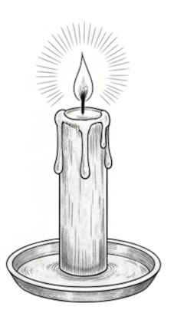
Cantique de Syméon (Lc 2, 29-32)
Maintenant, Seigneur, Tu peux me laisser m'en aller dans la paix Maintenant, Seigneur, Tu peux me laisser reposer
1 - Tu peux laisser s'en aller ton serviteur En paix selon ta parole, Car mes yeux ont vu le salut que tu prépares A la face des peuples.
2 - Lumière pour éclairer les nations Et gloire d'Israël ton peuple. Gloire au père, et au Fils, et au Saint Esprit Pour les siècles des siècles.

